Slide 1
Разработка программного модуля прогнозирования заболеваемости населения (на платформе 1С:Предприятие 8)
Вер.1.0.0.1

Slide 2
Актуальность проекта
В каждом регионе РФ созданы информационные системы в сфере здравоохранения , однако, они сформированы в различных инструментальных средах и слабо приспособлены для решения комплексных задач более высокого уровня.
Актуальность проекта заключается в том, чтобы, получив данные из таких систем в неструктурированном виде и проведя предварительную обработку этих данных по разработанному нами алгоритму, проанализировать данные по заболеваемости в нейросетевой модели и получить максимально точные прогнозы по вспышкам заболеваемости населения для принятия управленческих решений в краткосрочном и среднесрочном периодах. Основное конкурентное преимущество нашей программы - возможность устанавливать зависимости между медицинскими, демографическими и географическими данными и проводить оптимизацию процессов выбора стратегий в составлении планов лечебно-профилактических мероприятий.

Slide 3
Проблема
Решаемая проблема – создание прогностической системы поддержки принятия решений для органов управления системой здравоохранения региона. Данная СППР позволит предотвратить вспышки болезней, разработать профилактические мероприятия по охране общественного здоровья, рационализировать закупки лекарственных средств и получать достоверную статистическую информацию о заболеваемости населения
Основной потребитель программного продукта– органы управления системой здравоохранения субъекта РФ. Считаем, что прогнозные рекомендации будут востребованы профессиональными группами специалистов в сфере здравоохранения, аналитических отделов бюджетного и финансового планирования, служб государственных закупок субъектов РФ и МЧС

Slide 4
Рынок
Региональные информационные системы в сфере здравоохранения сформированы в различных инструментальных средах и слабо приспособлены для решения комплексных задач более высокого уровня и прямыми конкурентами не являются.
Основной аналог нашего программного продукта - решение «1С:Медицина Регион». В этой программе предусмотрен блок бизнес-аналитики, но основное назначение этого блока - управление материальными ресурсами лечебно-профилактических учреждений.
Конкурентная идея проекта заключается в том, чтобы, получив данные из ГИС в неструктурированном виде, провести предварительную обработку этих данных по разработанному нами алгоритму, проанализировать эти данные в нейросетевой модели и получить максимально точные прогнозы по вспышкам заболеваемости населения для принятия управленческих решений в краткосрочном и среднесрочном периодах.
Соответственно, основное конкурентное преимущество нашей программы - возможность устанавливать зависимости между медицинскими, демографическими и географическими данными и проводить оптимизацию процессов выбора стратегий в составлении планов лечебно-профилактических мероприятий.

Slide 5
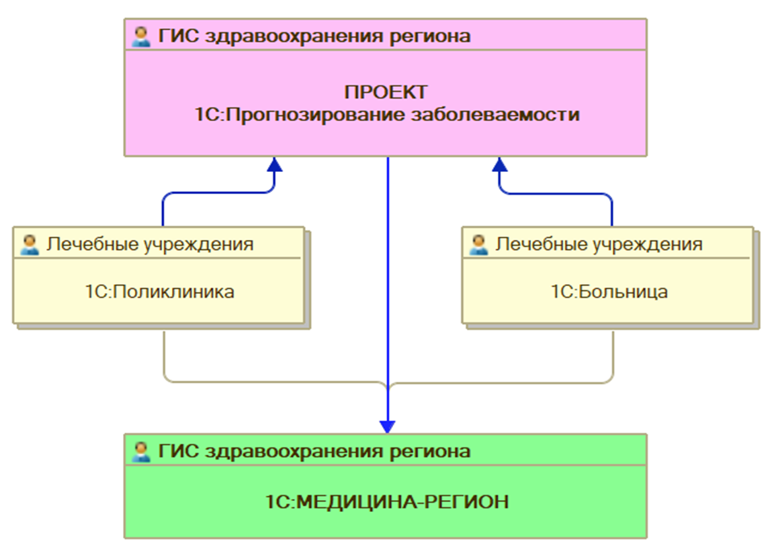
Решение
Взаимодействие с региональной информационной системой

Slide 6
Бизнес-модель
Организация производства продукции:
Руководитель проекта формирует концептуальную модель для производства программного продукта.
Команда разработчиков реализует идею проекта, учитывая все необходимые требования для сертификкации 1С:Совместимо, выявляет узкие места.
Веб-разработчик занимается созданием сайта организации с представлением программного продукта.
Команда разработчиков проводит тестирование и отладку программы.
Руководитель проекта представляет макет программы на сертификацию 1С:Совместимо
Реализация продукции:
После проведения сертификации 1С:Совместимо предполагается вывести программный продукт на рынок при поддержке официального партнера фирмы «1С» ООО «Элитек» (генеральный директор –Иванова А. В.). Количество продаваемых модулей в первый год –10 экз. Выручка за первый год (без учета выручки от услуг внедрения) – 1 250 000 руб. Планируется рост объема продаж на 5 штук ежегодно. За второй год выручка составит (без учета выручки консалтинговых услуг) 1 800 000 руб., а за третий – 2 000 000 руб. Суммарно за три года выручка составит 5 250 000 руб.

Slide 7
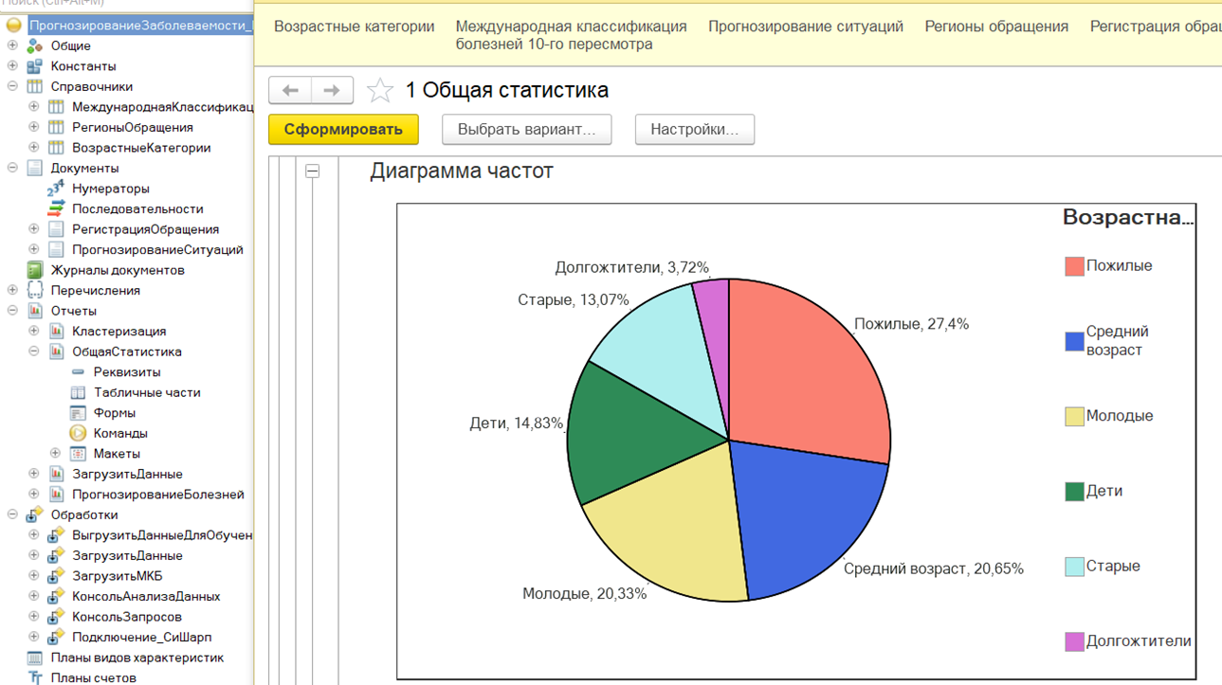
Пример вывода статистических данных

Slide 8
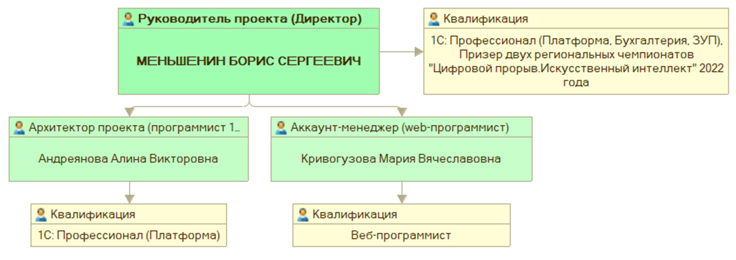

Команда

Slide 9
Планы развития
Ключевая техническая задача - на основе 1С:Библиотеки Стандартных Подсистем в интеграции с специализированными библиотеками машинного обучения создать программный продукт для решения задач анализа и прогнозирования заболеваемости населения.
Учитывая, что прогностическая модель была апробирована в ходе чемпионата «Цифровой прорыв. Искусственный интеллект-2022») и квалификацию команды, к окончанию проекта в 2024 году планируется защита интеллектуальной собственности и создание макетного образца до уровня TRL 3

Slide 10

Контакты
Сайт
Телефон
email
https://medprog.ukit.me
+7 (961) 080-62-12
bormen001@yandex.ru

